Slide 1


ỦY BAN NHÂN DÂN QUẬN LONG BIÊN
TRƯỜNG TIỂU HỌC ĐÔ THỊ VIỆT HƯNG
BÀI GIẢNG ĐIỆN TỬ
KHỐI 3
MÔN: CÔNG NGHỆ

Slide 2

KHỞI
ĐỘNG

Slide 3

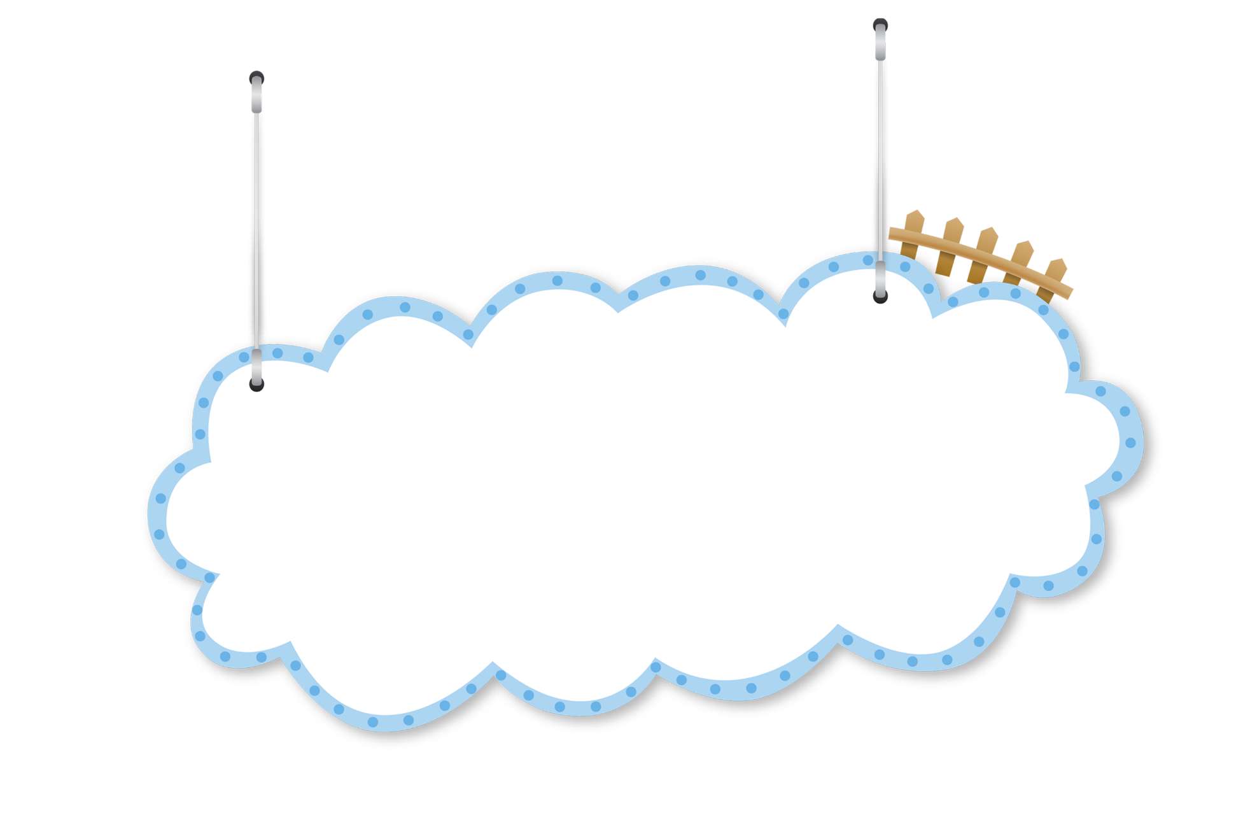


NGỌN ĐỒI
CHONG CHÓNG

Slide 4
Học tiếp
1
2
4
3

Slide 5


Đây là chương trình...
Đáp án: Ai là triệu phú.

Slide 6

Đây là chương trình...
Đáp án: Giọng hát Việt nhí.

Slide 7

Đây là chương trình...
Đáp án: Chiếc nón kì diệu.

Slide 8
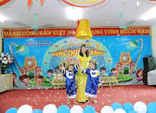
Đây là chương trình...
Đáp án: Rung chuông vàng.

Slide 9

CHỦ ĐỀ 1: CÔNG NGHỆ VÀ ĐỜI SỐNG
Bài 5:
Sử dụng máy thu hình
( Tiết 3)

Slide 10



Slide 11



Nhận biết một số nút cơ bản trên điều khiển từ xa của ti vi.

Slide 12
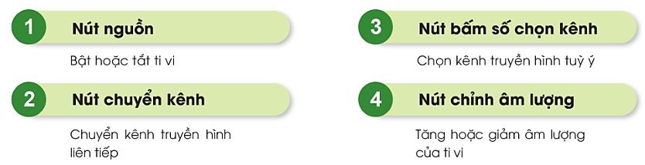
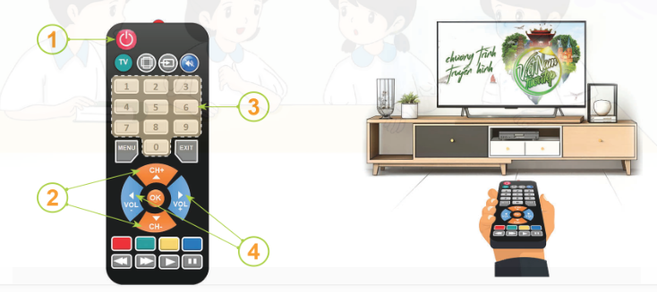

Dựa và hình và thông tin dưới đây, hãy nêu tên, tác dụng một số nút cơ bản trên bộ điều khiển từ xa của ti vi.
Thảo luận nhóm đôi.

Slide 13




Trình bày.
Nhận xét.

Slide 14
Dựa và hình và thông tin dưới đây, hãy nêu tên, tác dụng một số nút cơ bản trên bộ điều khiển từ xa của ti vi.
Bật hoặc tắt ti vi.
Chọn kênh truyền hình tuỳ ý.
Chuyển kênh truyền hình liên tiếp.
Tăng hoặc giảm âm lượng của ti vi.

Slide 15
Điều chỉnh âm lượng, kênh theo ý muốn, em cần điều chỉnh nút nào trên bộ điều khiển của ti vi?
Để chọn được kênh truyền hình, có 2 cách. Để điều chỉnh chọn kênh trước hoặc sau kênh đang phát, em cần ấn nút CH+ để chuyển đến kênh tiếp sau kênh đang phát, ấn nút CH- để chuyển đến kênh trước kênh đang phát. Chọn kênh theo ý muốn bằng cách bấm số kênh rồi ấn nút OK.
Điều chỉnh âm lượng theo ý muốn, em cần ấn nút VOL – để giảm âm lượng, ấn VOL + để tăng âm lượng.

Slide 16


Slide 17


Thực hành

Slide 18
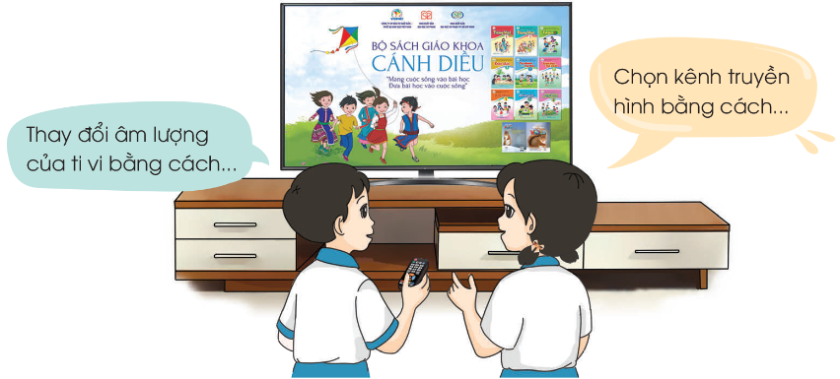
Thực hành: Chọn kênh và điều chỉnh âm lượng ti vi.

Slide 19



Slide 20


TRÌNH BÀY
NHẬN XÉT

Slide 21


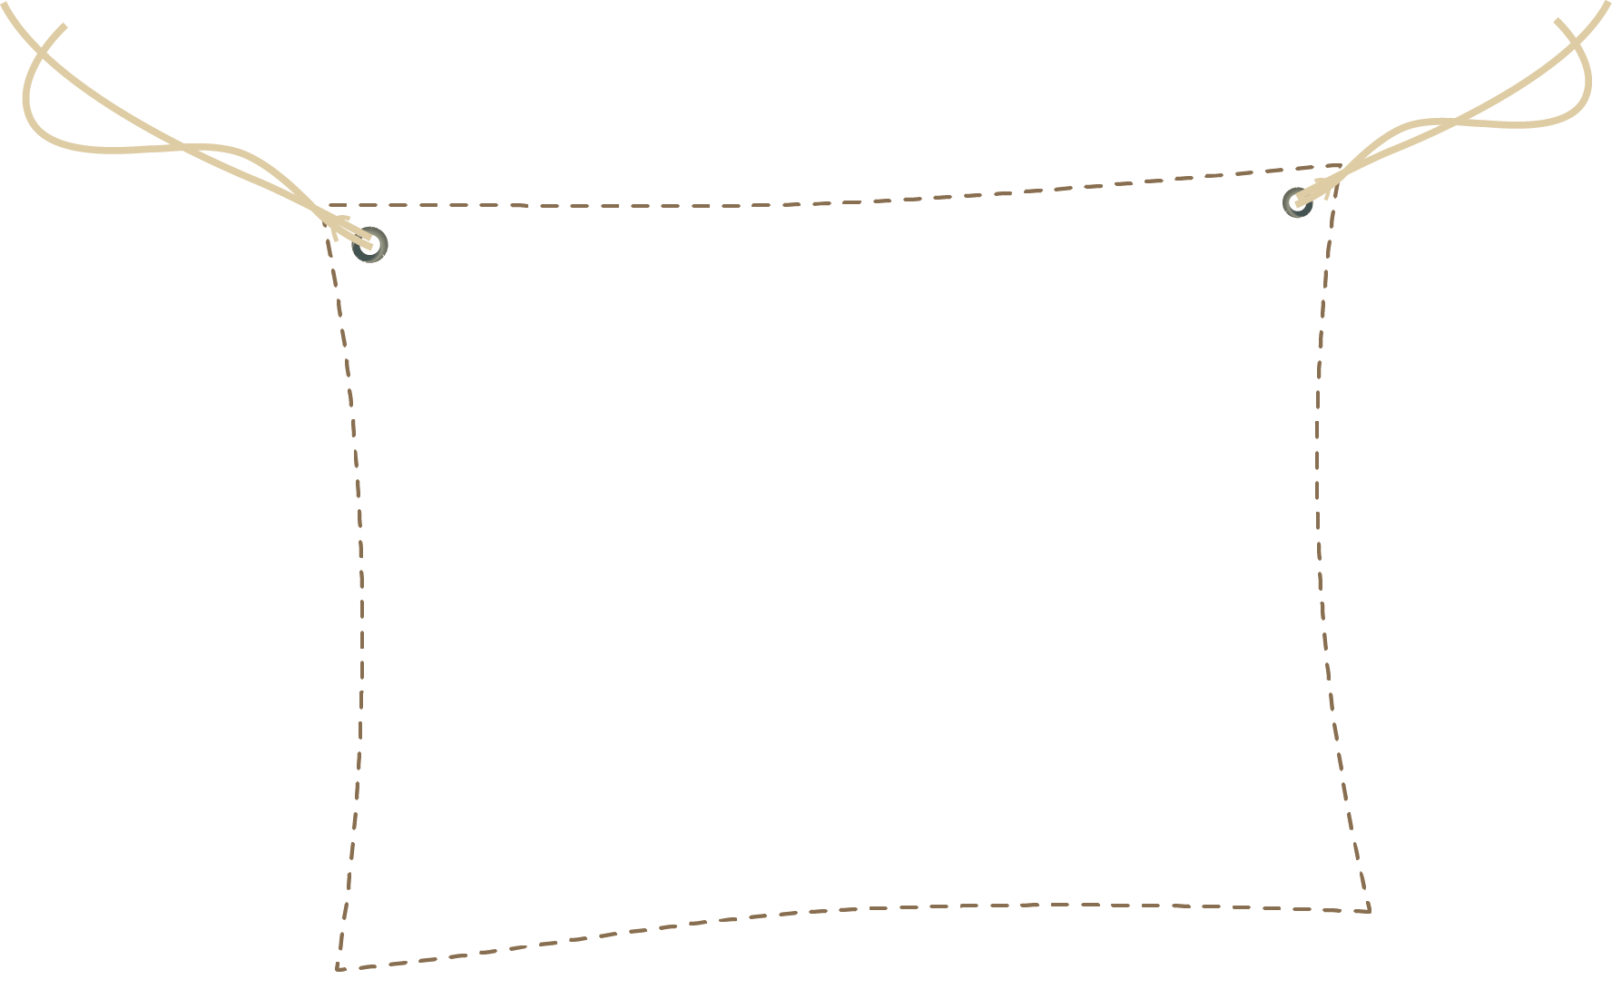

Thao tác đúng chọn kênh truyền hình theo ý muốn và thay đổi âm lượng của ti vi (Tùy theo hãng thiết bị dạy học đang sử dụng).

Slide 22
CỦNG CỐ
DẶN DÒ

Slide 23




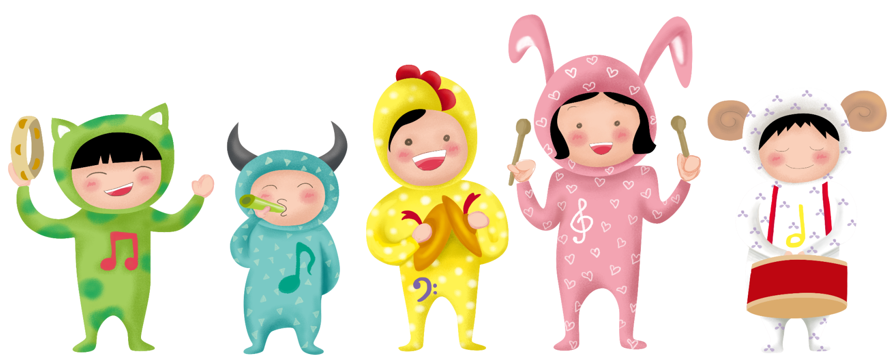
Chào tạm biệt và hẹn gặp lại!

